Slide 1





全国公开课系列———
量能回落
龙虎进攻
经传投研
张明科
课程日期
2025/7/14
执业编号
A1120619100001

Slide 2
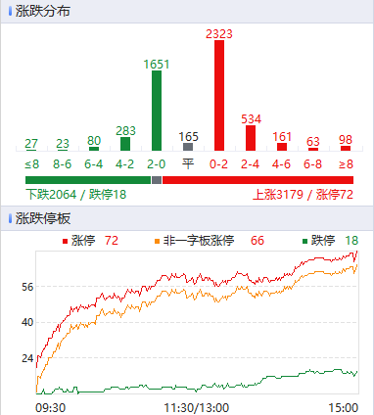
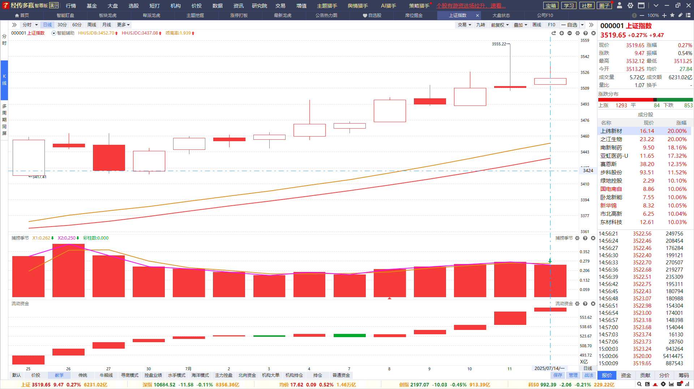
大盘及市场节奏
两市总成交1. 46万亿，大幅增量缩量之间运行，GJ队控盘能力明显（银行）；
操作思路：没有稳定的1.5万亿以上，做超短线溢价不算稳定，但也是有的；
涨停家数72＞18，龙虎情绪活跃，做回档布局依然是首选

Slide 3
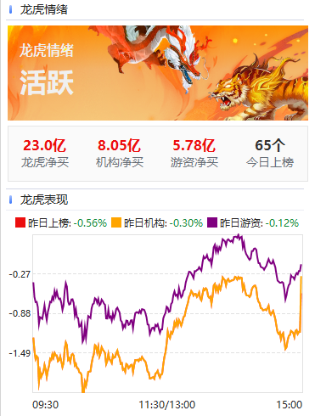
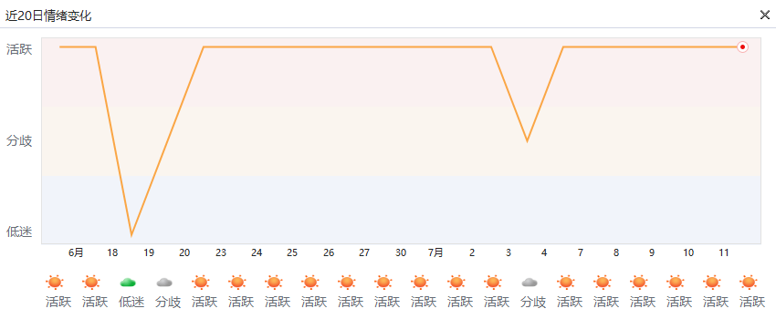
龙虎炒作持续活跃
涨跌停的背后，是游资机构的短线推动为主，
龙虎情绪活跃代表游资机构进攻意见统一，龙虎股溢价能力强
看阶段3~5日的龙虎情绪，偶尔单日低迷不影响

Slide 4
盘前消息看点
序号 | 消息简要 | 具体消息 | 相关个股/解读
1 | 财政部印发《关于引导保险资金长期稳健投资进一步加强国有商业保险公司长周期考核的通知》 | 《通知》核心看点在于对国有险企的绩效考核优化，将险资净资产收益率和资本保值增值率的考核方式调整为“当年度指标+三年周期指标+五年周期指标”，权重分别设定为30%、50%、20%。并要求自2025年度绩效评价起正式实施。机构预测险资增配1%股票资产，将为市场带来约3500亿元的增量资金。 | 保险：天利科技、新华保险、中国太保 北交所+保险：国源科技
2 | 智元、宇树中标1.24亿人形机器人订单 | 智元机器人、宇树科技中标中移（杭州）信息技术有限公司2025年至2027年人形双足机器人代工服务采购项目，总标包1.24亿，分别为：智元7600万，宇树4600万。 | 机器人：上纬新材、中大力德、宁波华翔、长盛轴承、恒工精密
3 | 全国统一电力市场建设提速，国网南网实现跨区域交易 | 国家发展改革委、国家能源局发布了《关于跨电网经营区常态化电力交易机制方案的复函》，为2025年初步建成全国统一电力市场体系按下“加速键”，我国电力市场成为世界上交易体量最大、主体数量最多、绿电规模最大的电力市场。 | 电力：豫能控股、晋控电力、京能电力、华银电力 北交所+电力：灿能电力、亿能电力
4
5

Slide 5
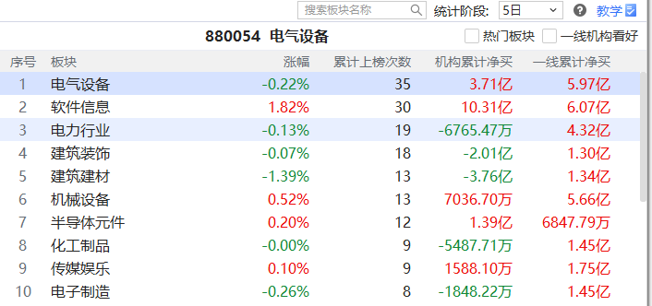
板块看点-龙虎
短打-席位密码-板块龙虎：龙虎累计上榜次数靠前，
游资机构扎堆炒作，易诞生超强势个股/热点
行业：电气设备、软件信息、建筑装饰、电力、半导体
主题：化工、芯片、电力、稳定币

Slide 6
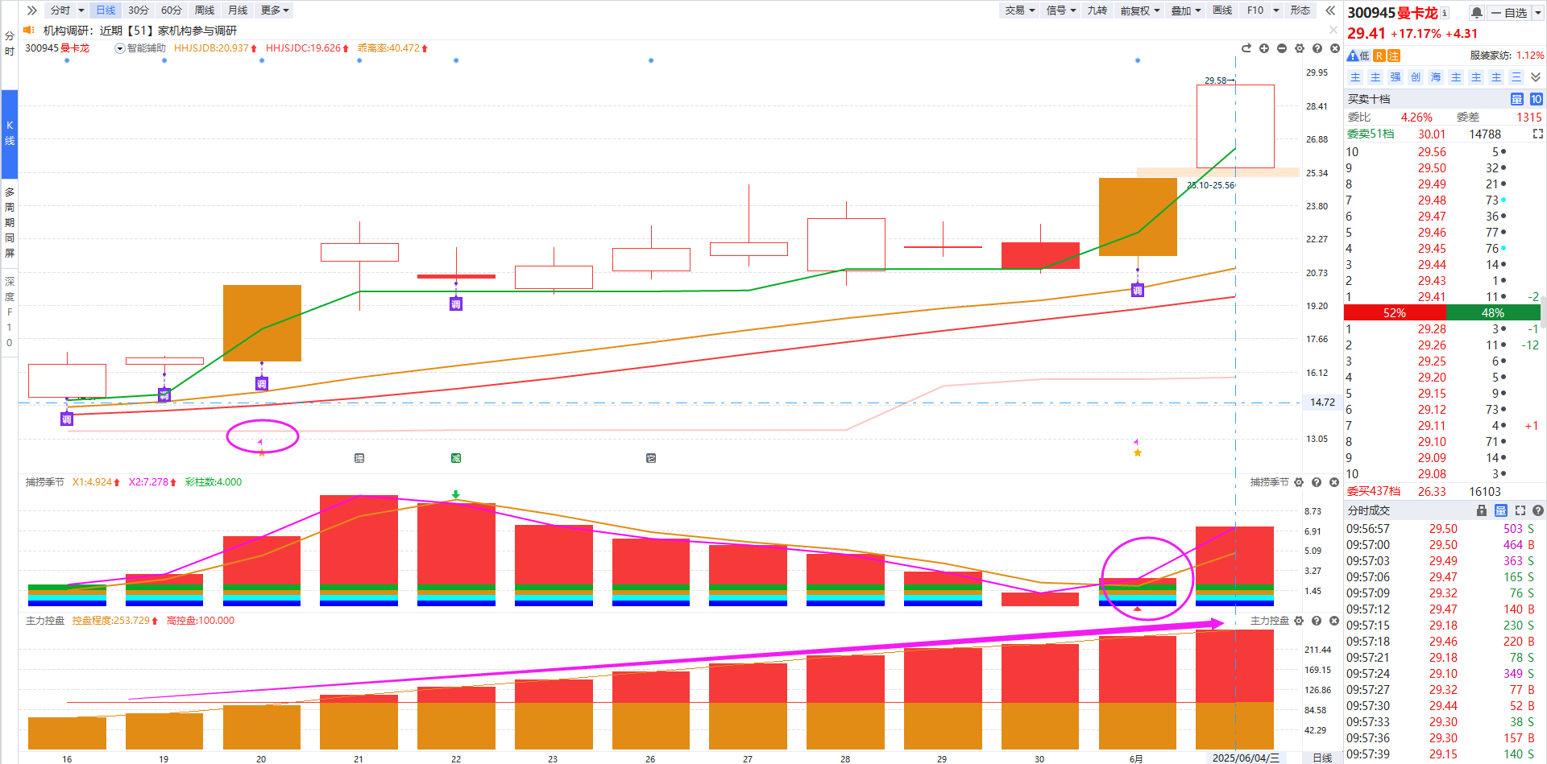
紫旗回档战法
资金：近10天出龙虎紫旗
(龙虎榜净买入，且有机构参与）
1
紫旗回档示意图
趋势：智能辅助线
跌破辅助线则为战法结束
2
3
买卖点：金叉死叉
有其他资金支持更好
追求进攻型龙虎，拉升调整后的潜力爆发波段

Slide 7
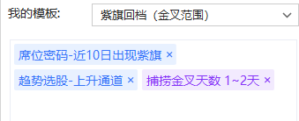
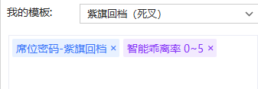
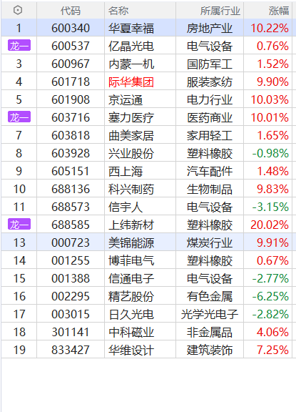
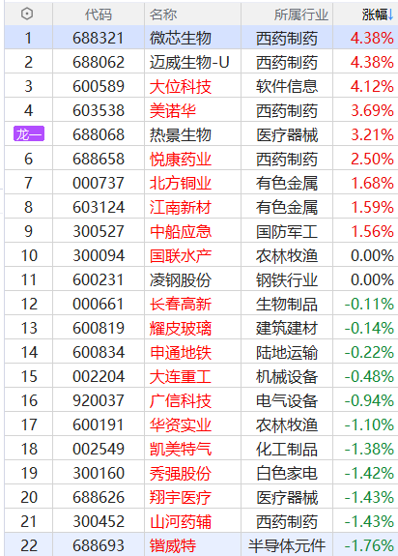
选股思路
盘中
盘后
选择紫旗（机构版以上），寻找金叉进攻初期的节奏
直接选「紫旗回档」，死叉3天以上，等待回档的潜力股
7月10

Slide 8
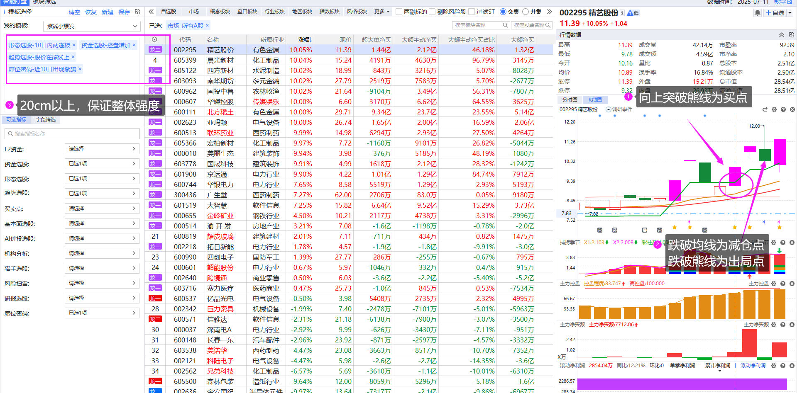
紫旗突破熊线战法
短线强势+龙虎活跃行情可用，追求超强个股的提前爆发

Slide 9
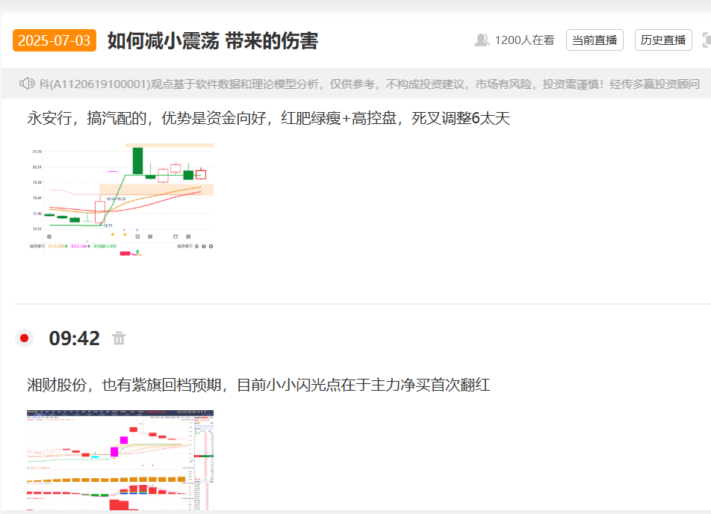
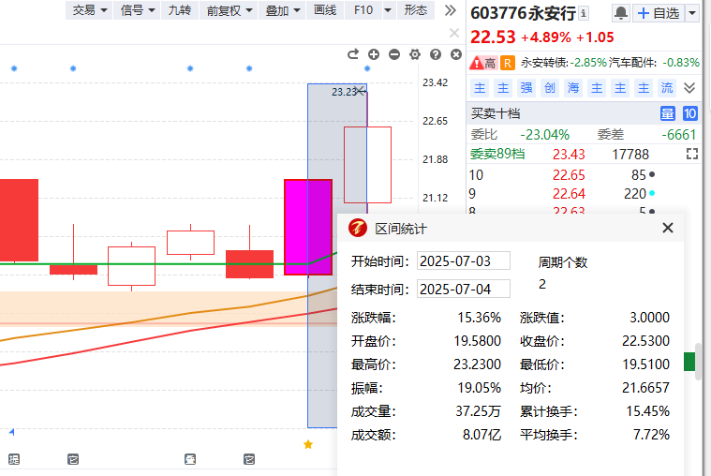
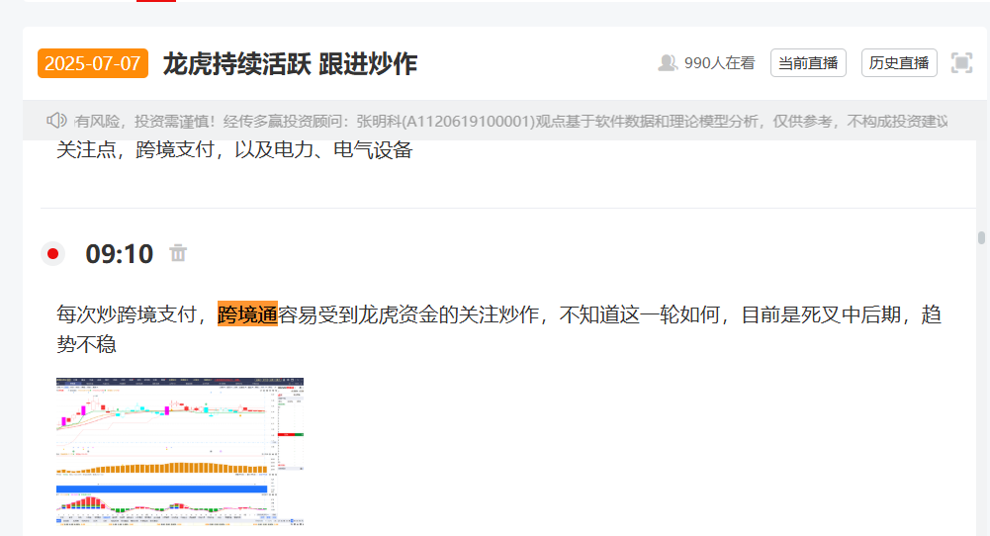
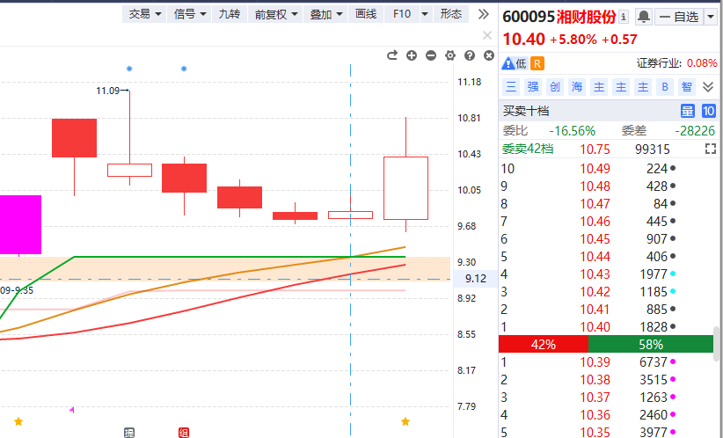
加入龙虎圈，一起跟踪最强势方向！
圈子案例仅供龙虎盈利模式分析，不构成购买建议
应根据自己掌握战法或目标进行选股操作

Slide 10

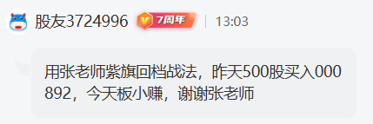
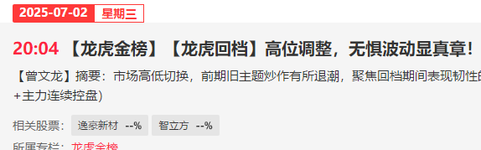
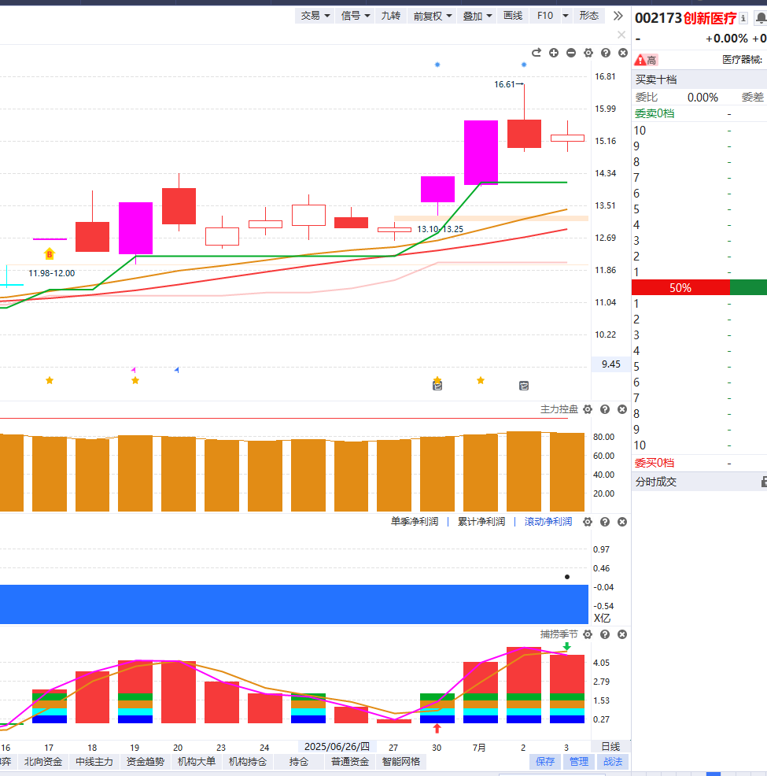
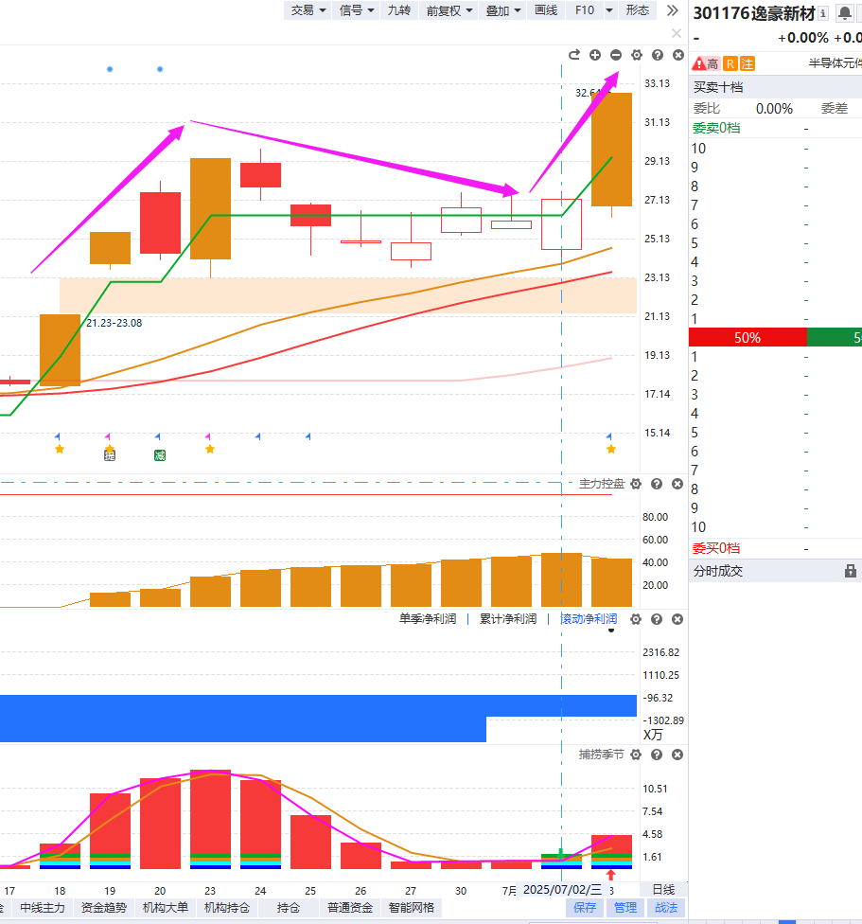
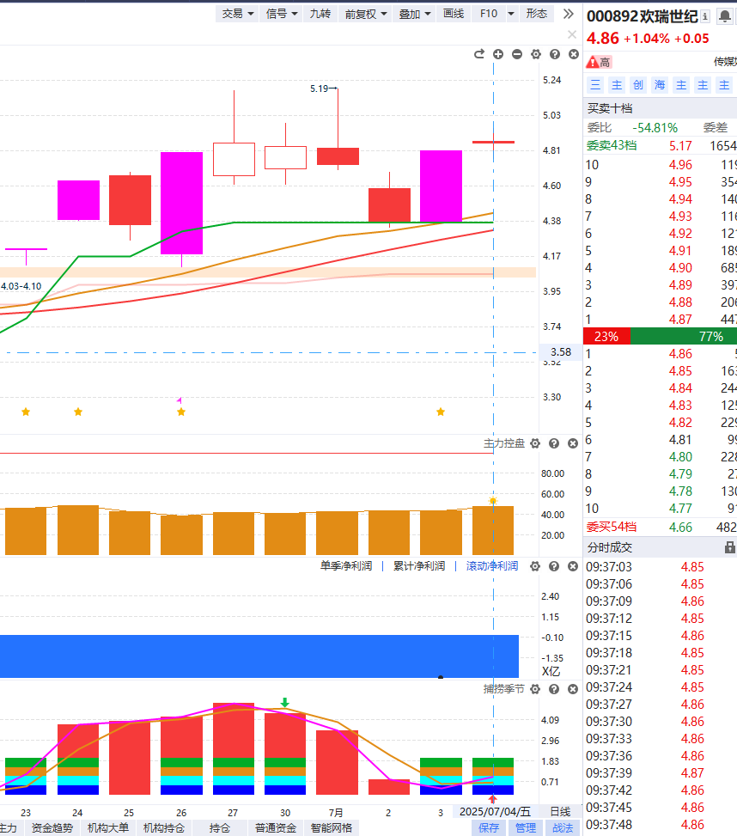
龙虎活跃行情的思路
强者反而恒强，资金+趋势+位置选好，就好做很多！

Slide 11

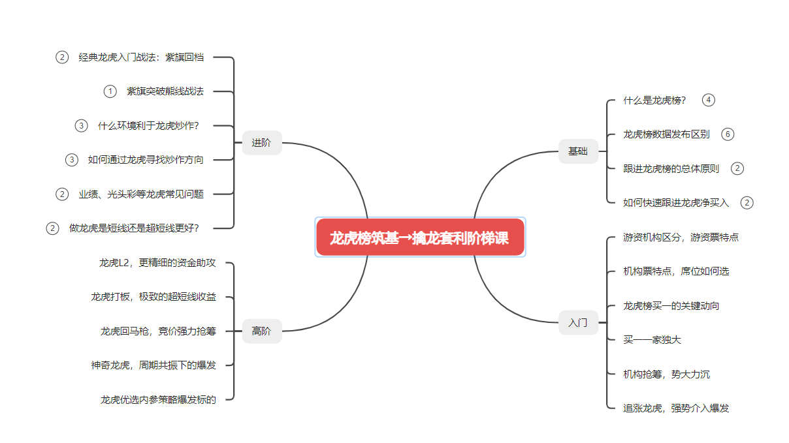

Slide 12
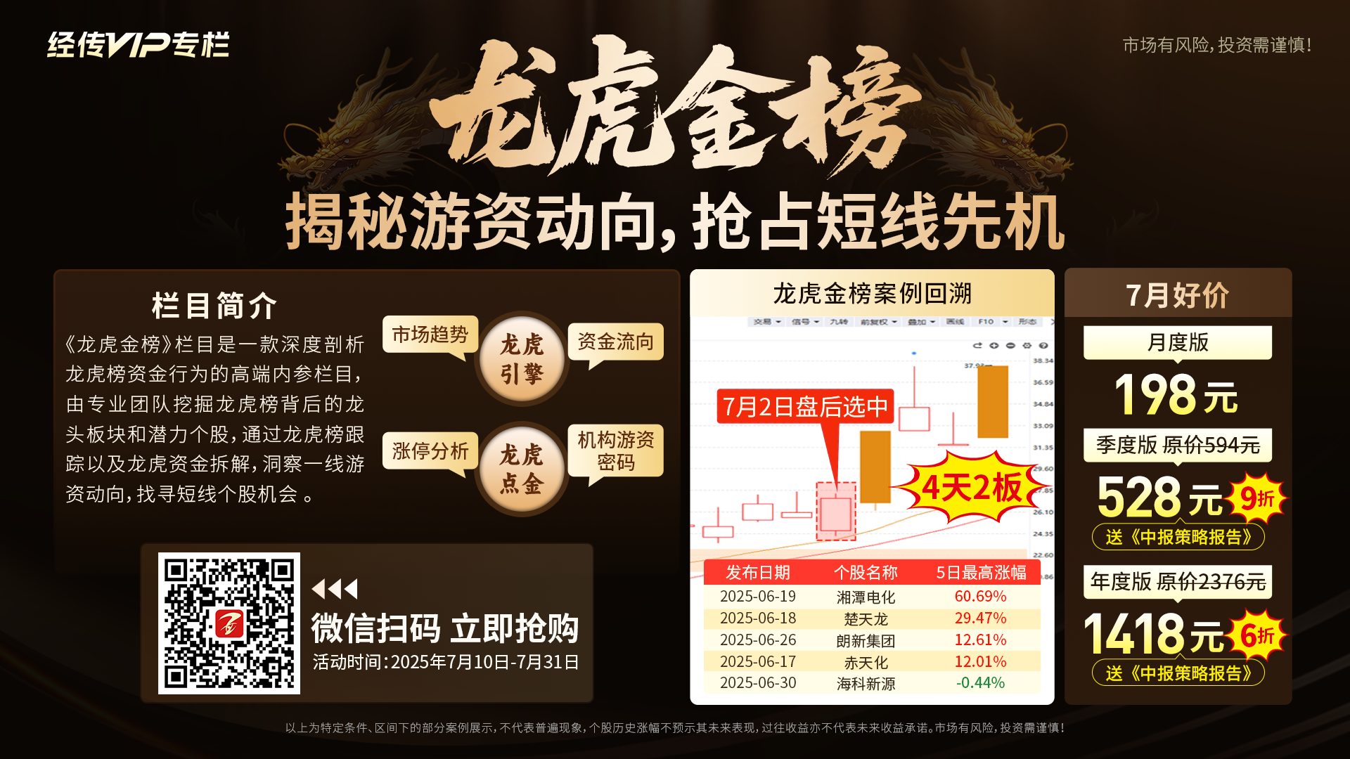
Notes:
https://neican.n8n8.cn/vip-column-h5/column-detail/6

Slide 13
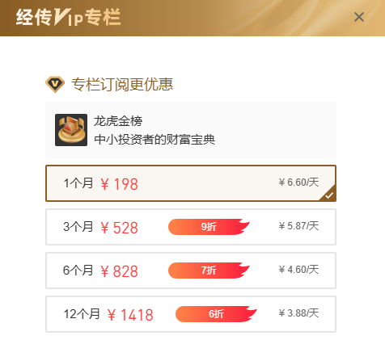

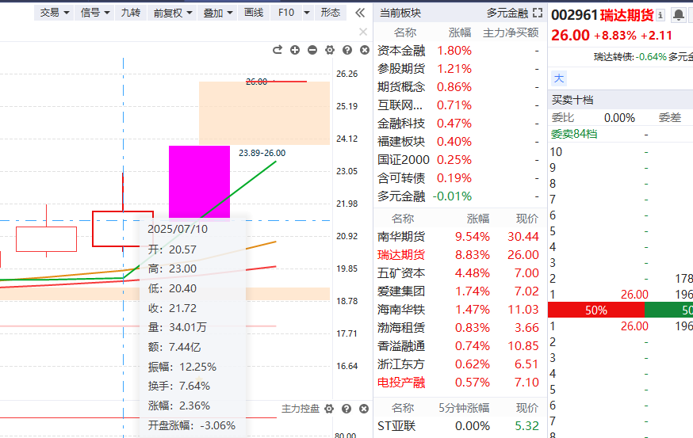
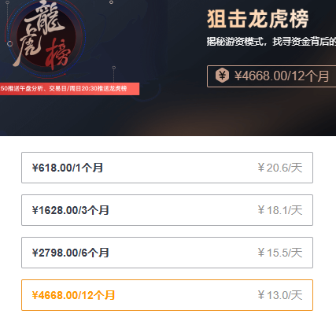

龙虎金榜
某友商
扫码订阅《龙虎金榜》，畅享一周4篇内容策略服务，
挖掘更多强势龙虎方向！

Slide 14
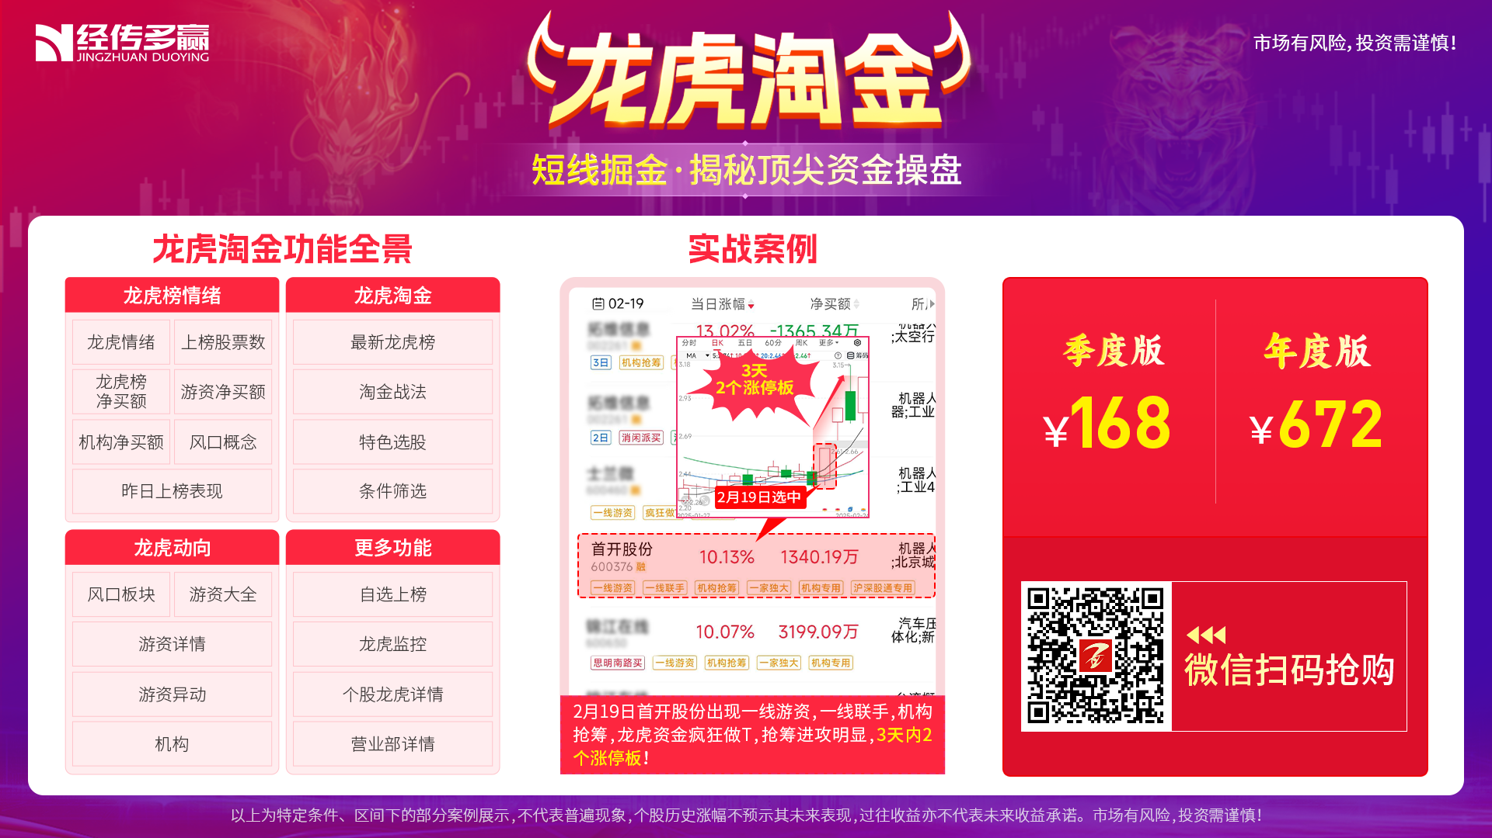
Notes:
https://a1.n8n8.cn/pc-page/lhtj?open=renewal&pageId=400000980

